Slide 1
Τάξη Υποδοχής: 2^{η} ενότητα
Υπεύθυνη τμήματος: Παπαμήτρου Μαρία

Slide 2
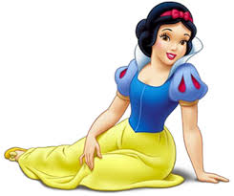
ΤΕΤΑΡΤΗ
Δευτέρα
Τρίτη
Άκουσε τις μέρες και προσπάθησε να τις πεις σωστά
Κυριακή
Σάββατο
Πέμπτη
Παρασκευή

Slide 3
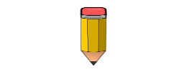
Ας παίξουμε!
α) Κάνε δεξί κλικ πάνω στα γράμματα και πάτησε άνοιγμα υπερ-σύνδεσης
https://learningapps.org/watch?v=ppdp1onkj20
β) Γράψε εδώ τις μέρες που βρήκες:
Δ_ _ _ _ _ _
Τ_ _ _ _
Τ_ _ _ _ _ _
Π_ _ _ _ _
Π_ _ _ _ _ _ _ _
Σ_ _ _ _ _ _
Κ_ _ _ _ _ _

Slide 4
Οι μέρες μπερδεύτηκαν…
Κάνε δεξί κλικ και πάτησε άνοιγμα υπερ-σύνδεσης για να βάλεις τις μέρες σε σωστή σειρά
https://learningapps.org/watch?v=p0vsgj9g320

Slide 5
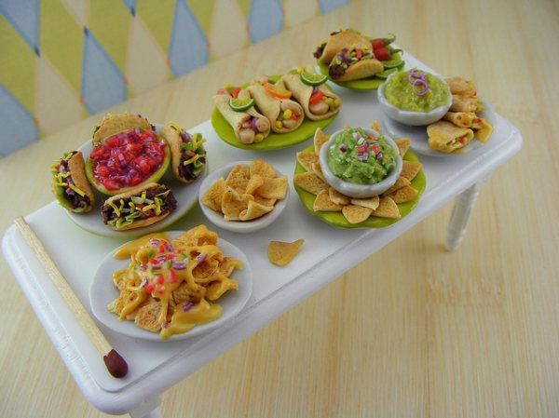
Τι τρώει η Άννα κάθε μέρα;
α) Κάνε δεξί κλικ και πάτησε άνοιγμα υπερ-σύνδεσης
https://learningapps.org/watch?v=p8vzr57p320
β) Γράψε τις απαντήσεις σου εδώ, όπως στο παράδειγμα:
Η Άννα πότε τρώει φακές; Την Τρίτη τρώει φακές.
Πότε τρώει κοτόπουλο;
Πότε τρώει πίτα;
Πότε τρώει αυγά;
Πότε τρώει ψάρι;
Πότε τρώει μακαρόνια;
Πότε τρώει ρύζι;
ΠΕΜΠΤΗ

Slide 6
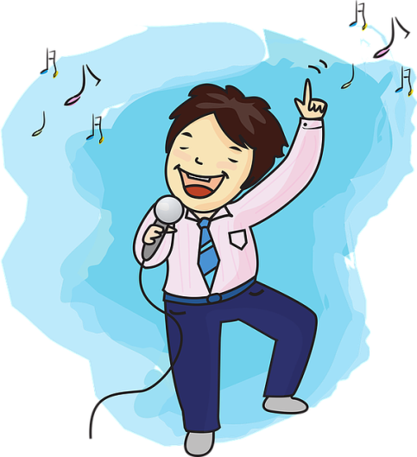
Μαθαίνω ακούγοντας μουσική…
Κάνε δεξί κλικ και πάτησε άνοιγμα υπερ-σύνδεσης
https://learningapps.org/watch?v=p9y5kcntn20
Ένα ωραίο τραγούδι σε περιμένει!

Slide 7
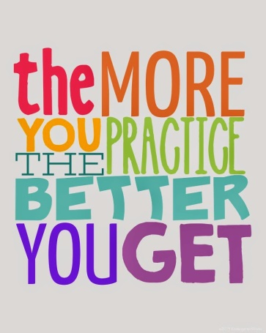
Λίγη εξάσκηση…
ΠΡΙΝ
ΜΕΤΑ
-1 μέρα
-1 μέρα
+1 μέρα
Σήμερα είναι Πέμπτη. Τι μέρα θα είναι μετά από 1 μέρα; _ _ _ _ _ _ _ _ _ _ _ _ _ _ _
Σήμερα είναι Τρίτη. Τι μέρα θα είναι μετά από 4 μέρες; _ _ _ _ _ _ _ _ _ _ _ _ _ _ _
Σήμερα είναι Τετάρτη. Τι μέρα ήταν πριν από 2 μέρες; _ _ _ _ _ _ _ _ _ _ _ _ _ _ _
Σήμερα είναι Τρίτη. Τι μέρα ήταν πριν από 3 μέρες; _ _ _ _ _ _ _ _ _ _ _ _ _ _ _

Slide 8
Τέλος για σήμερα! Καλή ξεκούραση!

